Slide 1
[설치메뉴얼]
0. 환경설정
- 운영체제 : windows 10
- 데이터베이스 : Oracle Database 11g
- 개발환경 : eGovFrame 3.8
- 서버 : Apache Tomcat Server 9.0
DB설치
1-1 김광수.호텔.DB구현.sql 파일을 다운로드한다.
1-2 다운로드 받은 파일을 C:DEV 폴더에 저장한다.
2. SQL 실행
2-1 cmd를 실행하고 저장된 파일이 있는 C:DEV 폴더로 이동한다.
2-2 명령 프롬프트에서 다음 명령을 실행한다.

Slide 2
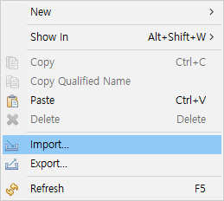
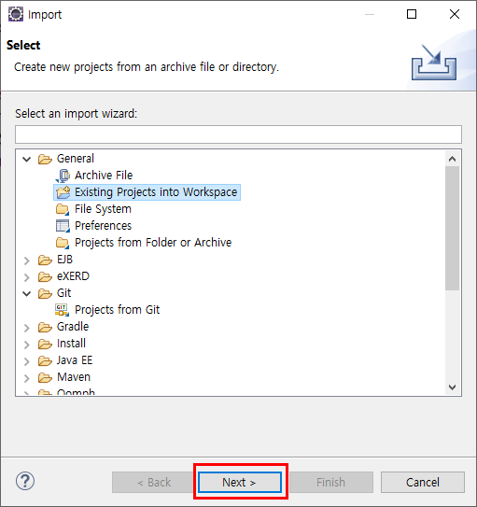
3. 프로젝트 Import
3-1 이클립스를 실행 후 File에서 Import를 선택한다.
3-2 Existing Project into Workspace를 선택하고 Next >를 클릭한다.

Slide 3
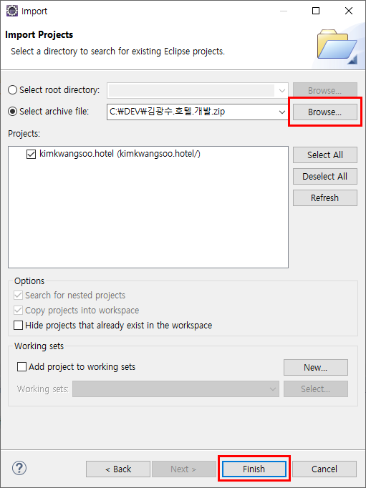
3-3 Browse… 를 클릭하고 김광수.호텔.개발.zip을 선택하고 Finish를 클릭한다.

Slide 4
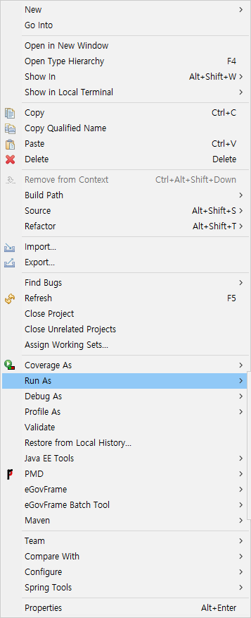
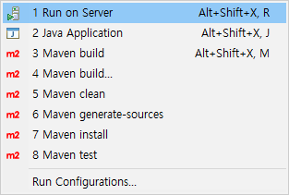
4. 앱 실행
4-1 kimkwangsoo.hotel을 우 클릭하고 Run As > Run on Server를 클릭해 앱을 실행한다.

Slide 5
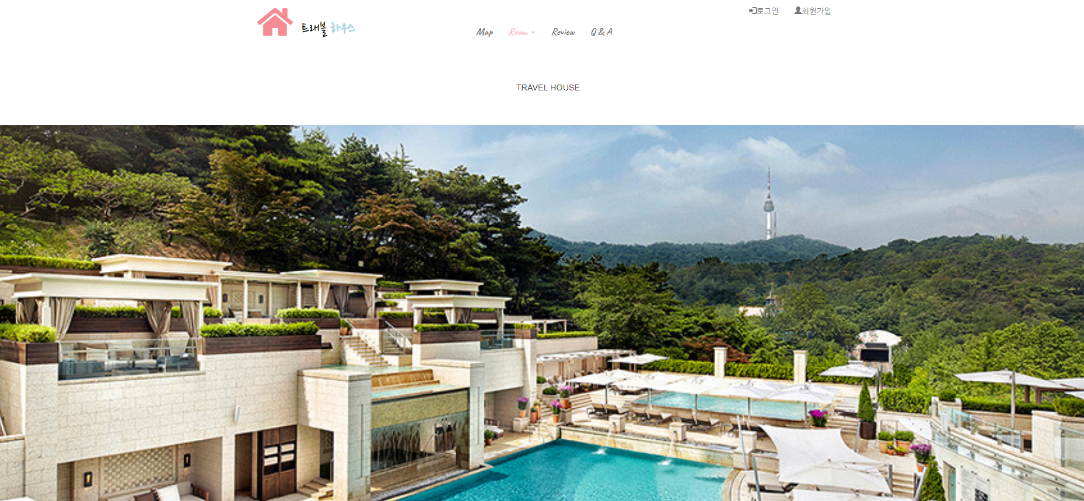
4-2 앱이 정상적으로 실행되는지 확인한다.

